Slide 1
第一篇 数理逻辑
逻辑学：研究思维形式及思维规律的科学
思维的形式结构包括
  概念
  判断
  推理
先看下面一道推理题：
如果我学习，那么我的离散数学不会不及格。
如果我不热衷于玩游戏，那么我将学习。
但我离散数学不及格。
因此我热衷于玩游戏。

Slide 2
请问这个人说得对吗？他是怎么推导出来的呢？
要回答这样的问题，实际上就是看由一些诸如“离散数学不及格”这样的前提能否推出“热衷于玩游戏”这样的结论来。这又需要经历如下过程：
(1) 什么是前提？有哪些前提？
(2) 结论是什么？
(3) 根据什么进行推理？
(4) 怎么进行推理？

Slide 3
数理逻辑
用数学的方法来研究推理的规律统称数理逻辑。
为什么研究数理逻辑
程序=算法+数据
算法=逻辑+控制
数理逻辑是用数学方法即通过引入表意符号研究推理的学问。因此，数理逻辑又名为符号逻辑。

Slide 4
第一章 命题逻辑
命题逻辑，也称命题演算，记为Ls。研究由命题为基本单位构成的前提和结论之间的可推导关系。
它与谓词逻辑构成数理逻辑的基础，而命题逻辑又是谓词逻辑的基础。

Slide 5
本次课内容：
命题，逻辑联结词，命题符号化
本次课重点：
(1)掌握命题概念
(2)掌握联结词含义及真值表
(3)掌握命题符号化方法

Slide 6
1-1 命题及其表示方法
内容：命题
重点：掌握命题概念

Slide 7
一.基本概念
命题：具有确定真值的陈述句。
or 真值客观存在且唯一
可以看出：
（1）一个命题，总是具有一个“值”，称为真值。命真真命题：真值为真(T，1)的命题。
假命题：真值为假(F，0)的命题。

Slide 8
（2）判断命题规则：
只有具有确定真值的陈述句才是命题，感叹句，疑问句，祈使句等都不是命题。
真值必须唯一，与是否知道其真值无关。
（3）判断命题的两个步骤：
1、是否为陈述句；
2、是否有确定的、唯一的真值。

Slide 9
例：判断下列句子是否为命题
是
1、100是自然数。
2、这周四是否开会？
3、1＋101＝110
4、How do you do ?
5、别的星球上有生物。
6、2015年国庆是晴天。
7、x+3>9
8、我正在说谎。
9、全体立正！
10、离散数学是我们的基础必修课。
11、我学英语，或者我学日语。
12、 只有天下大雨，他才乘车去上班。
不是
不是
不是
是
是

Slide 10
分析：
（2）（4）（9）不是命题。（3）在十进制中为假，二进制中为真，不能确定其真值。不是命题。（7）根据x的值而定，无唯一真值，不是命题。
（5）（6）目前无法确定，但从事物的本质而言，它本身是有真假可言的，即客观存在且唯一，为命题。无法确定真值；
（8）是悖论。
所以，（1）（5） （6） （10）（11）（12）是命题。

Slide 11
附录(悖论):
“悖论”这个词的意义比较丰富，它包括一切与人们直觉和日常经验相矛盾的数学结论。由真推出假，由假推出真。 (1) 说谎者悖论
我们陷入了著名的说谎者悖论之中。下面是它的简单形式。
这句话是错的.
上面这个句子对吗?
如果是对的，这句话就是错的！
如果它不对 ，那这句话 就对了！
像这样矛盾的说法比你所能想到的还要普遍得多。

Slide 12
(2)罗素悖论（理发师悖论）
著名的理发师悖论是伯特纳德·罗素提出的。
告示: 城里所有不自己刮脸的男人都由我给他们刮脸，我也只给这些人刮脸。
谁给这位理发师刮脸呢？
如果他自己刮脸，那他就属于自己刮脸的那类人。但是，他的招牌说明他不给这类人刮脸，因此他不能自己来刮。
如果另外一个人来给他刮脸，那他就是不自己刮脸的人。但是，他的招牌说他要给所有这类人刮脸。因此其他任何人也不能给他刮脸。看来，没有任何人能给这位理发师刮脸了！
伯特纳德·罗素提出这个悖论，为的是把他发现的关于集合的一个著名悖论用故事通俗地表述出来。

Slide 13
注意：
1.命题的真值是具有客观性质的，而不是由人的主观决定的。
2. 在数理逻辑中，不要纠缠各种具体问题的真假问题，而把它看成抽象化的数学概念。

Slide 14
命题的分类
简单/原子命题：由不能再分解为更简单的陈述句构成。(1) (5) (10)
复合命题：由简单命题通过联结词联结而成的陈述句。它由原子命题、命题联结词和圆括号组成。(11) (12)

Slide 15
二、命题的表示法
常用大写字母、带下标的大写字母、数字 表示命题，称之为命题标识符。
例如：P： 北京是中国的首都。
[2]：北京是中国的首都。
命题常量：表示一个确定的命题的命题标示符。
命题变元：任意命题的位置标志。命题变元不是命题（表示任意命题，不能确定真值）
当命题变元P用一个特定的命题取代时，P才能确定真值，也称对P进行指派。

Slide 16
本节的主要内容有:
1.给出了命题的概念；
2.命题的判断结果称为命题的真值；
3. 原子命题, 复合命题。

Slide 17
习题 1-1
1、下列句子是否是命题；若是，指出其真值；若不是，说明原因。
a)离散数学是计算机专业的一门必修课.
b)计算机有空吗?
c)明天我去看电影。
d)请勿随地吐痰!
e)不存在最大质数。
f)如果我掌握了英语、法语，那么学习其他欧洲语言就容易得多
g) 9+5≤12。
h) x=3.
i)我们要努力学习。
acefg

Slide 18
1-2 联结词
内容：
否定联结词
合取联结词
析取联结词
条件联结词
双条件联结词

Slide 19

(1)否定联结词
定义1-2.1 设P为命题，复合命题“非P”（或“P的否定”）称为P的否定式，记作 ┐P，符号┐称为否定联结词。
运算规则：属于单目运算符(一元运算)
例: P:上海是一个大城市。
┐P: 上海并不是一个大城市。
┐P：上海是一个不大的城市。
P | ┐P
T | F
F | T

Slide 20
(2) 合取联结词∧
合取运算特点：只有参与运算的二命题全为真时，运算结果才为真，否则为假。
定义1-2.2 设P,Q为二命题，复合命题“P并且Q”或“P与Q”，称为P与Q的合取式，记作P ∧ Q ，符号∧称为合取联结词。
运算规则：属于二元运算符
P | Q | P∧Q
T | T | T
T | F | F
F | T | F
F | F | F

Slide 21
例题
例1 P ：今天下雨。 Q： 明天下雨。
上述命题的合取为：
P∧Q：今天下雨而且明天下雨
P∧Q：今天与明天都下雨。
P∧Q：这两天都下雨。
例2 P: 地球在运转。Q：2＋2＝4
则 P∧Q：地球在运转且2＋2＝4

Slide 22
注意：
（1）自然语言中的表示“并且”意思的联结词，如“既…又…”、“不但…而且…”、“虽然…但是…”、“一面…一面…”等都可以符号化为∧ 。
（2） 合取的概念与自然语言中的“与”意义类似，但并不完全相同。尤其例2在自然语言中是没有意义的，但在数理逻辑中仍能成为一个新的命题。
（3）不要见到“与”或“和”就使用联结词∧ ！
例如：甲与乙是同学。 这里的“与”不是合取。

Slide 23
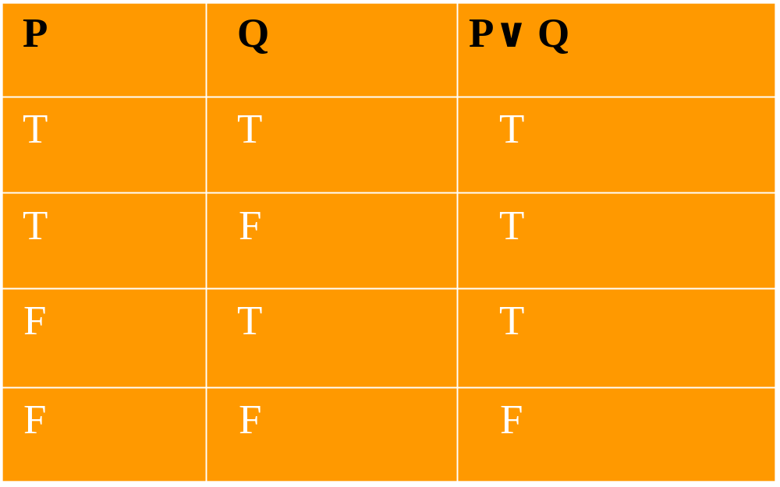
（3）析取联结词∨
定义1-2.3 设P,Q为二命题，复合命题“P或Q” 称为P与Q的析取式，记作P ∨ Q，符号∨称为析取联结词。
运算规则：属于二元运算符
析取运算特点：
只有参与运算的
二命题全为假时，
运算结果才为假，
否则为真。

Slide 24
注意:
析取运算只能表示自然语言中的“相容或”(亦称“可兼或”，用它联结的命题具有相容性)的意思
不能表示自然语言里的“排斥或”
还有一些汉语中的“或”不是命题联结词。

Slide 25
例如：火车8：00或9：00到站。 （排斥或） 设P：火车8：00到站。Q：火车9：00到站。
则上述命题就不可简单符号化为：P ∨ Q
而应描述为 ┐（P ↔ Q）
或者(P∧ ┐Q) ∨(┐P∧Q)
P | Q | 命题 | P ↔Q | ┐（P ↔ Q）
T | T | F | T | F
T | F | T | F | T
F | T | T | F | T
F | F | F | T | F

Slide 26
例如：
（1）小王爱打球或爱跑步。 （可兼或）
设P：小王爱打球。 Q：小王爱跑步。
则上述命题可符号化为：P ∨ Q
（2）今晚我在家看电视或去影院看电影 （排斥或）
(P∧ ┐Q) ∨(┐P∧Q)
（3）他昨天做了二十或三十道习题。
“或” 只是表示的习题的近似数目。原子命题

Slide 27

（4）条件联结词→
定义1-2.4 设P,Q为二命题，复合命题“如果P，则Q” 记作P → Q，即“如果P，则Q”，“若P则Q”。并称P为前件，Q为后件，符号→称为条件联结词。
运算规则：属于二元运算符
只有当P的
真值为T，
Q的真值为
F时， P → Q
的真值为F。
否则均为T。
P | Q | P→Q
T | T | T
T | F | F
F | T | T
F | F | T

Slide 28
例题：
例1：如果我得到这本小说，那末我今夜就读完它。
例2：如果雪是黑的，那么太阳从西方出。

Slide 29
注意：
（1）自然语言中可用P → Q蕴涵式表述命题格式有“只要P，就Q”“因为P，所以Q”、“只有Q才P”、“P仅当Q”（P成立，Q就成立）、“除非Q才P”、“除非Q，否则非P”、“Q是P的必要条件”等。
（2）与自然语言的不同：前件与后件可以没有任何内在联系！
（3）在数学或其他自然科学中，往往是P为真 Q也为真的推理关系。但在数理逻辑中，作为一种规定，当P为假时，无论Q如何， P → Q均为真。（善意的推定）

Slide 30
（5）双条件联结词 ↔
定义1.5 设P,Q为二命题，复合命题“P当且仅当Q” 称为P与Q的等价式，记作P ↔ Q，符号↔ 称为等价联结词。
运算规则：属于二元运算符
当P和Q的真值相同时，
P ↔ Q的真值为T；否则为F。
P | Q | P ↔ Q
T | T | T
T | F | F
F | T | F
F | F | T

Slide 31
例1：两个三角形全等，当且仅当它们的三组对应边相等。
例2：燕子飞回南方，当且仅当春天来了。
例3： 2＋2=4当且仅当雪是白的。
说明：双条件命题也可以不顾因果关系，只根据联结词的定义确定真值。

Slide 32
小结：
以上5种最基本、最常用、最重要的联结词可以组成一个集合{┐，∧，∨，→，↔}，成为一个联结词集。由后四种组成的命题是复合命题，亦可被多次使用，如 （P ∧ Q） → R；
复合命题的真值，取决于原子命题的真值，与原子命题之间是否有关系无关，与复合命题本身内容、含义无关；
∧、∨、 ↔ 具有对称性， ┐、→没有；
连接词具有运算和操作性，从已知命题得到新命题。

